Slide 1

“The Blackjack Project”
Автори: Тодор Николов и Боян Петков

Slide 2
Съдържание:
Описание на проекта
Блокова схема
Електрическа схема
Списък съставни части
Сорс код – описание на функционалността
Заключение

Slide 3
Описание на проекта:
“Blackjack Project” е алтернатива на истинската игра “Blackjack” от хазартните заведения.
Целта му е да помогне на хазартнозависимте да прекъснат желанието си за непрекъснато играене на играта, съпроводено от загуба на средства и психика и да им предложи нов начин за отделяне от зависимостта

Slide 4
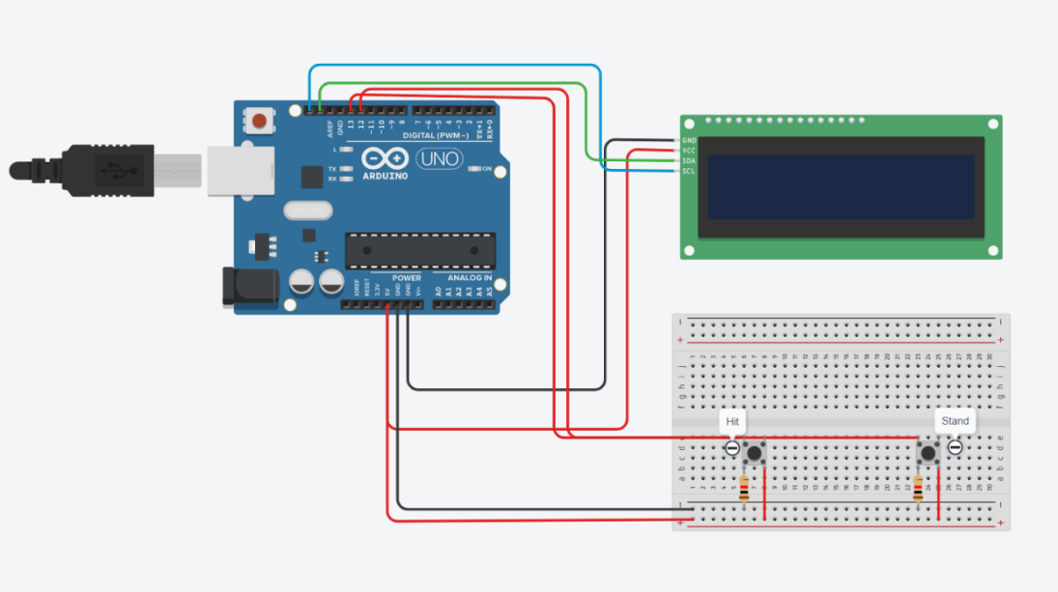
Блокова схема:

Slide 5
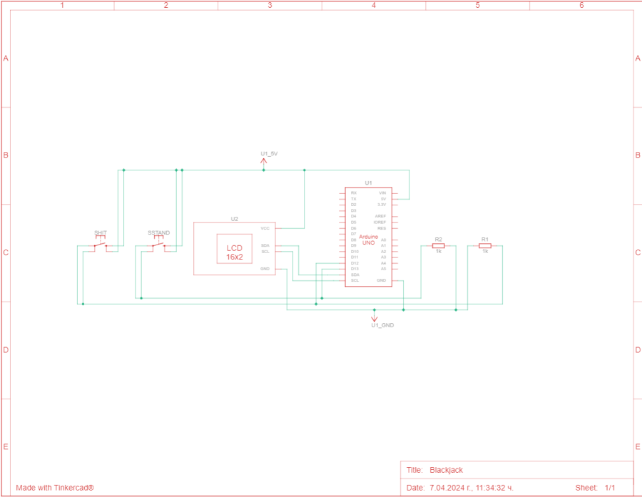
Електрическа схема:

Slide 6
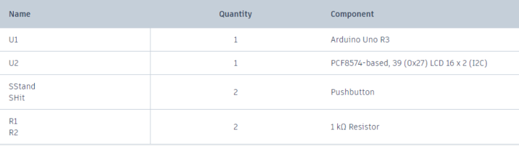
Списък съставни части:

Slide 7
Сорс код – описание на функционалността:
Проектът се състой от малък брой функции:
Setup
Loop
drawPlayerCard
drawDealerCard
revealDealerCard
За повече информация за функциите можете да прочетете документацията към проекта.

Slide 8
Заключение:
“Blackjack Project” е идеален заместител на известната хазартна игра, но с разликата, че не се нанасят щети върху банковите състояния на потребителите.
Внимание!
“The Blackjack Project” не работи с истински финанси и не е възможно изтегляне на спечелените пари от играене, както и вкарването на такива! Играйте отговорно!

Slide 9
Благодарим за вниманието!

